Slide 1
서블라임 텍스트
개요와 설치

Slide 2
서블라임 텍스트
프로그램으로 빠르고 가볍고 확장성이 좋은 에디터
프로젝트 기능을 통해서 여러 개의 폴더를 손쉽게 관리
패키지 관리를 이용해서 손쉽게 확장 기능을 설치, 제거 가능
메뉴 GOTO 기능
원하는 파일로 빠르게 이동
메뉴 View | layout 기능
화면을 쉽게 분할

Slide 3
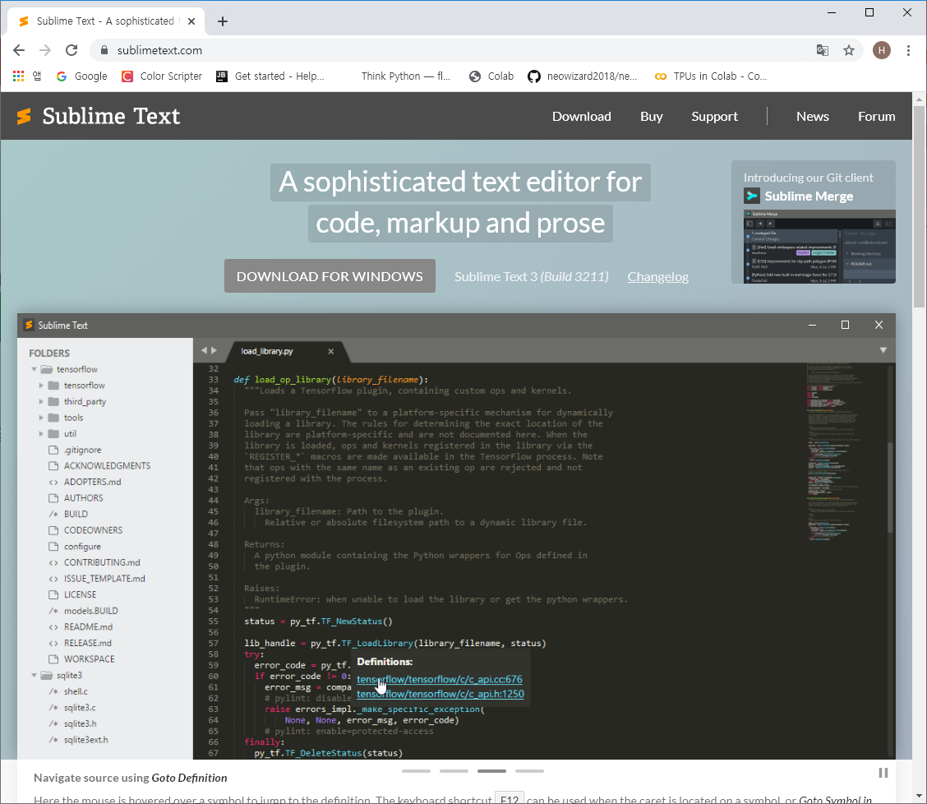
서브라임 텍스트 설치
다운로드
http://www.sublimetext.com/

Slide 4
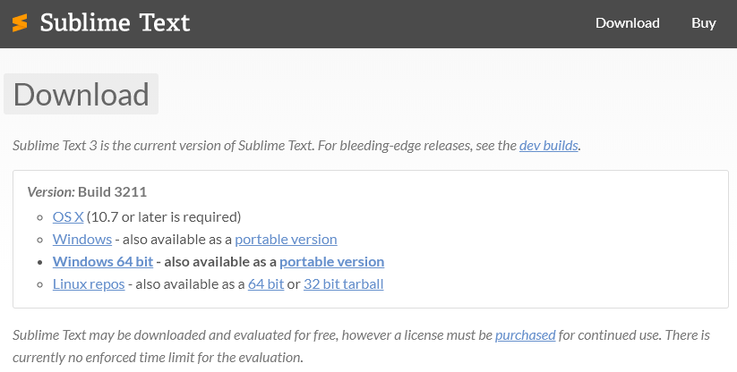
유료이나 사용 가능
Windows | Windows64 bit
Portable 버전은 오프라인 설치 가능
portable version을 클릭하면 설치 없이 압축만 풀면 바로 쓸 수 있는 압축 파일이 다운로드
Sublime text4

Slide 5
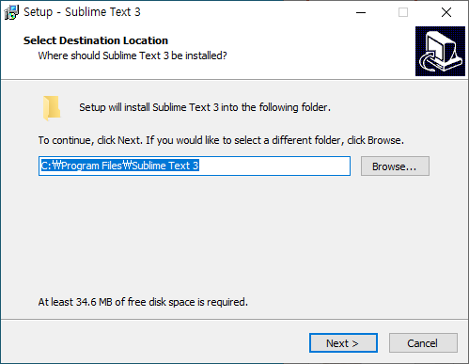
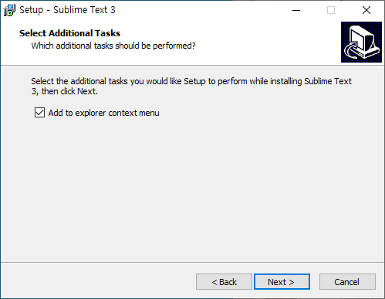
설치(1)

Slide 6
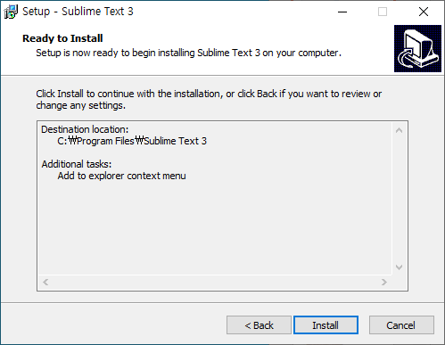
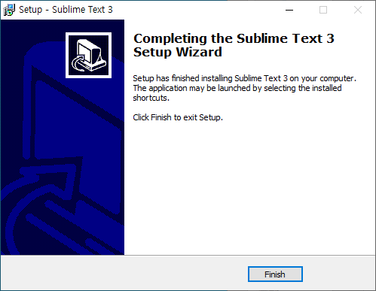
설치(2)

Slide 7
파이썬 코딩과 실행

Slide 8
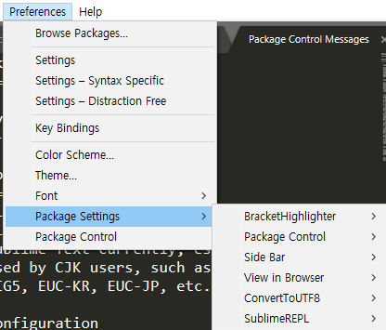
패키지 설치 전 확인
메뉴 Preferences
Package settings 하부

Slide 9
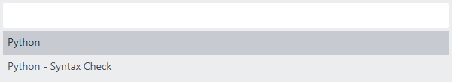
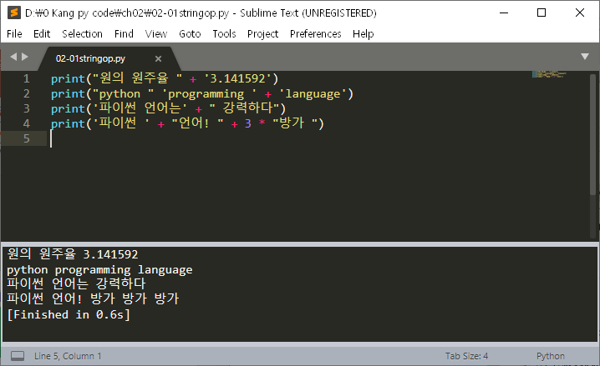
첫 실행 화면
소스 하나 드래그 드롭, 또는 먼저 생성한 후
Tools | Build
Ctrl + b
선택 메뉴가 보이며, Python을 선택해주면 되며 다음 번부터는 보이지 않음
결과 창은 esc 키로 사라짐

Slide 10
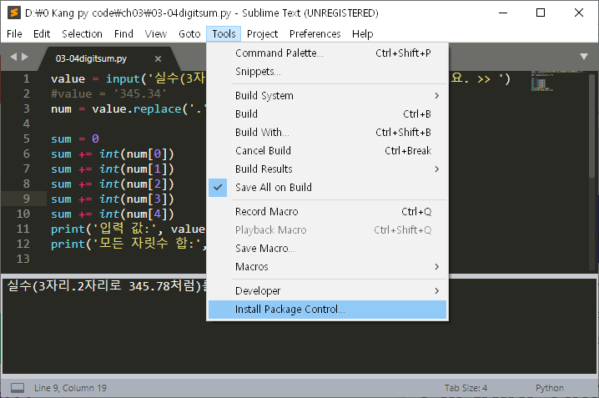
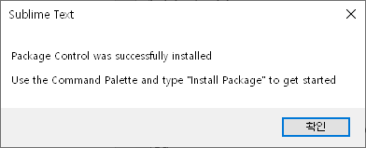
확장을 위한 준비
Control package 설치 필요(다음 중에 하나)
메뉴 Tools | Command Palette 사용
Ctrl+shift+p, Type Install Package Control, press enter
Menu 확인
Tools | Install Package Control…

Slide 11
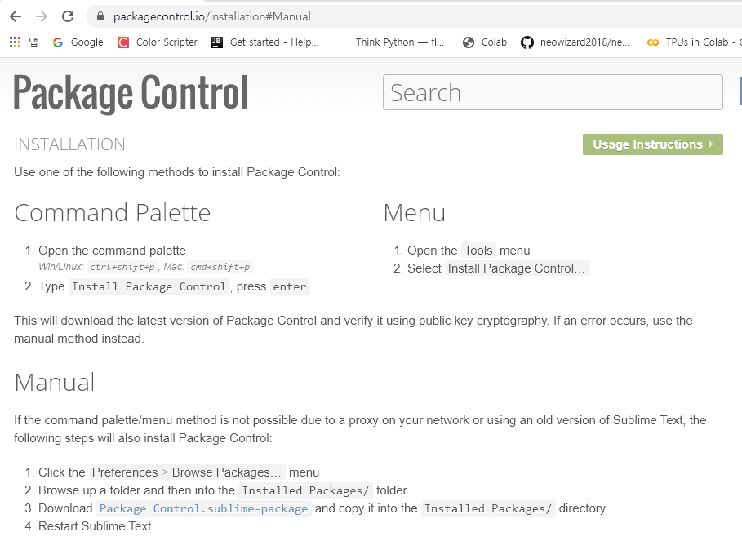
패키지 콘트롤
확장을 위해 반드시 필요
https://packagecontrol.io/installation

Slide 12
패키지 설치 후 확인
메뉴 Preferences

Slide 13
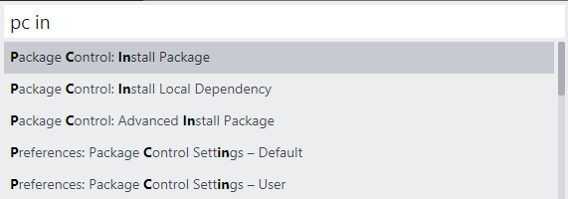
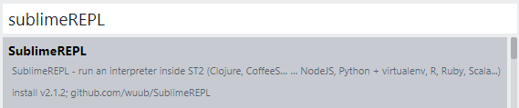
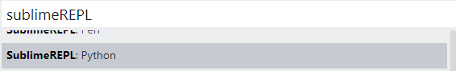
인터렉티브한 입력을 위해 SublimeREPL 설치
팔레트 실행
Tools | Command Palette, ctrl + shift + P
Pci 입력
Install package 선택
sublimeREPL 입력, 선택
입력 칸에 SublimeREPL을 넣어 선택 후 설치
sublimeREPL 입력, sublimeREPL: Python 선택 (버전 text3)
sublimeREPL: Python이 안 보이면 재시작

Slide 14
파이썬 REPL(쉘) 실행 (version text4)
메뉴
Tools | sublimeREPL | python

Slide 15
실행
메뉴
Tools | SublimeREPL | Python | Run current file

Slide 16
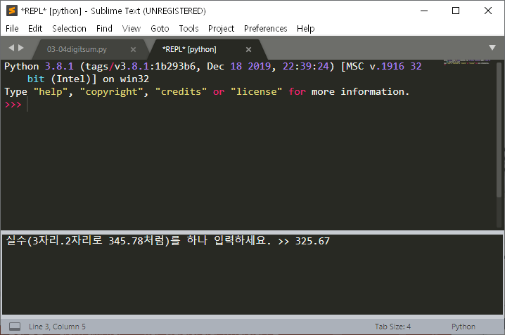
sublimeREPL: Python (version text3)
sublimeREPL: Python 선택 후 화면
Alt + shift + 8
하단부에 편집기나 REPL 창이 보이도록, REPL을 드래그
다시 합치는 것은 Alt + shift + 1

Slide 17
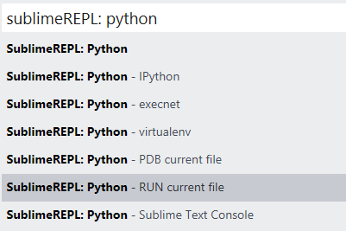
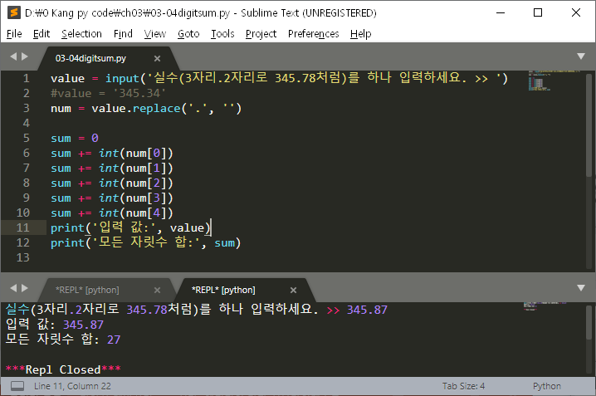
실행 (version text3)
Ctrl + shift + P
SublimeREPL: python – Run current file

Slide 18
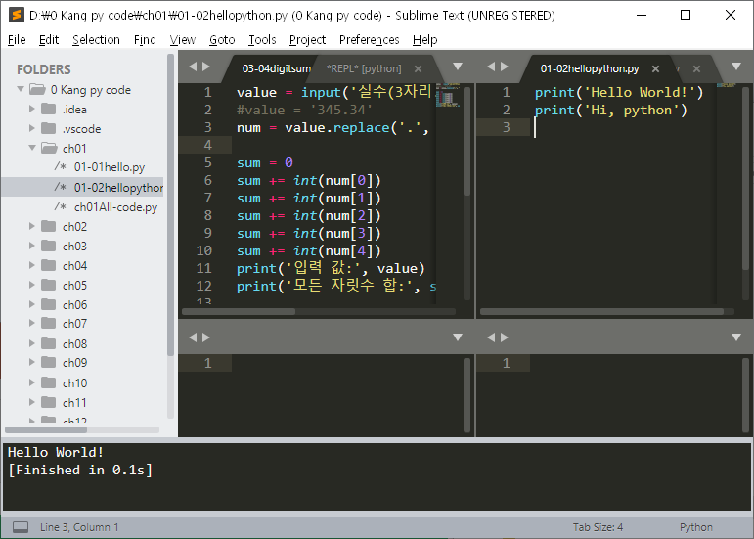
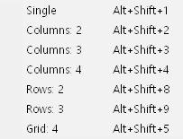
폴더 드래그 드롭, 레이아웃
활용을 원하는 폴더를 드래그 드롭
메뉴 File | Open Folder
화면 레이아읏 수정
View | layout

Slide 19
패키지 설치

Slide 20
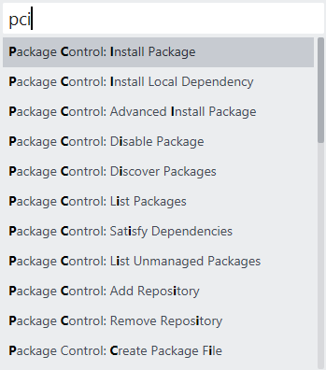
패키지 설치 전에 항상 먼저
팔레트 열기(ctrl + shift + p)
검색 pci
Package Control: Install package 선택
이후에 보이는 창에서 검색하여 설치

Slide 21
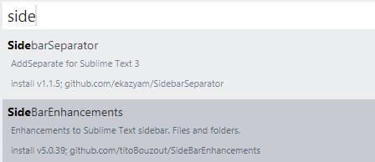
SideBarEnhancements
사이드바의 기능을 확장
폴더에서 마우스 오른쪽 버튼을 클릭하여 메뉴를 열면
신규 파일 생성, 폴더 이름 변경, 신규 폴더 생성, 폴더 삭제, 폴더에서 찾기에 대한 기능 제공
파일에서 오른쪽 마우스 버튼을 클릭
이름 변경, 파일 삭제, 현재 파일 위치를 탐색기에서 열기 기능을 제공

Slide 22
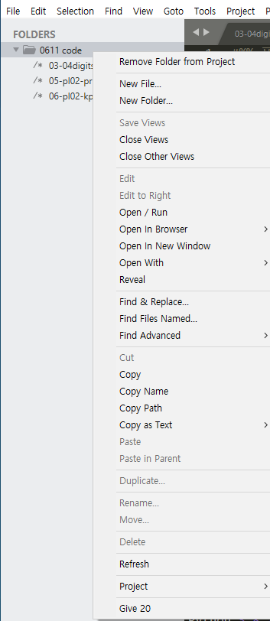
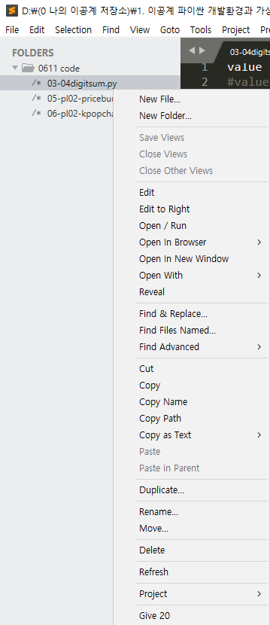
SideBarEnhancements 설치 이후
파일과 폴더의 마우스 오른쪽 메뉴가 다양

Slide 23
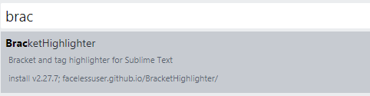
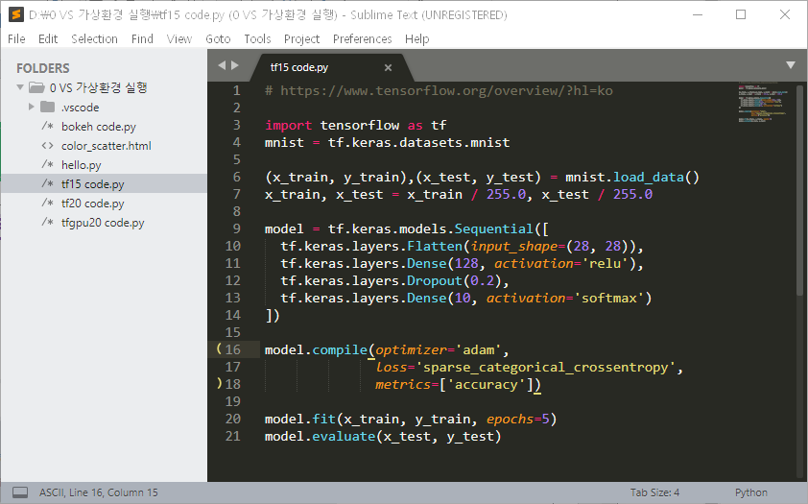
BracketHighlighter
중괄호나 괄호의 표시를 명확히

Slide 24
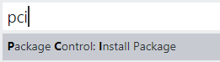
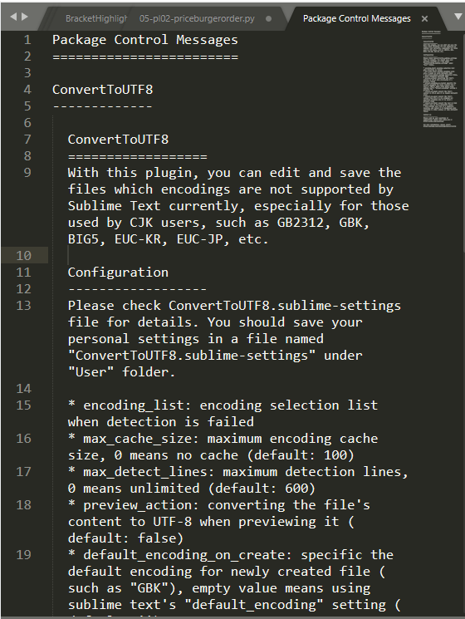
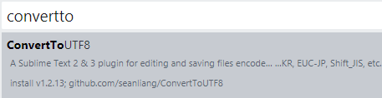
ConvertToUTF8 설치
서브라임 텍스트는 euc-kr 을 지원하지 않는데
이 플러그인을 깔고 File - Set File Encoding To 에서 EUC-KR을 선택
Ctrl + Shift + P
pci 입력
pci : install package 패키지를 설치
pcl : list package 설치된 패키지 목록을 확인
pcrp : remove package 설치된 패키지를 삭제
pcu : upgrade package 설치된 패키지들을 업데이트
Converttouf8 설치
설치 결과 메시지 창 보임

Slide 25
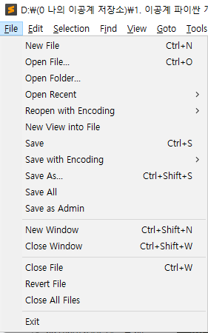
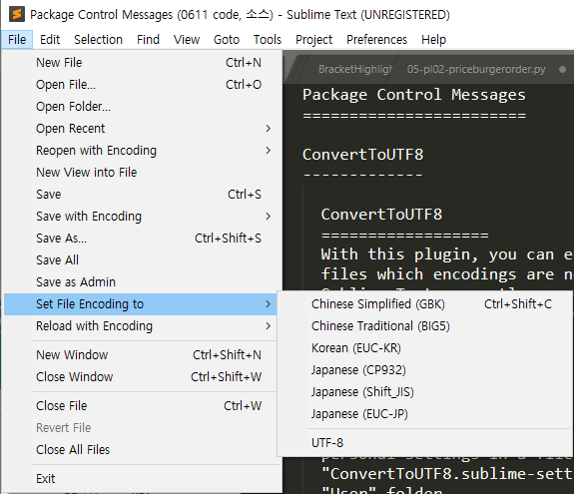
설치 전 후 메뉴
메뉴 File

Slide 26
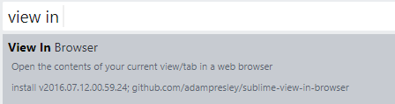
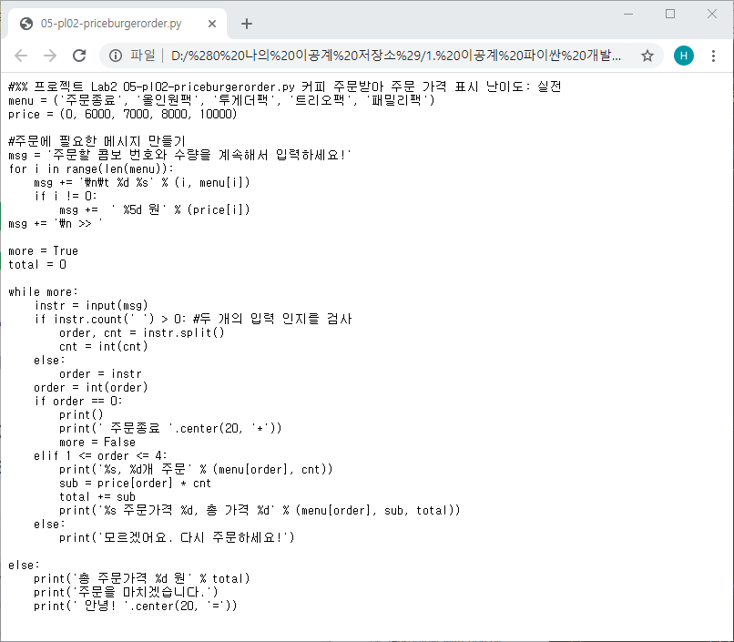
View In Browser
설치
설치 후
소스나 결과를 브라우저에서 보는 기능
CTRL + ALT + F - Firefox
CTRL + ALT + C - Chrome
CTRL + ALT + I - Internet Explorer
CTRL + ALT + S - Safari

Slide 27
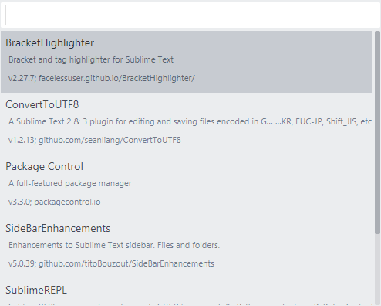
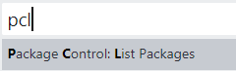
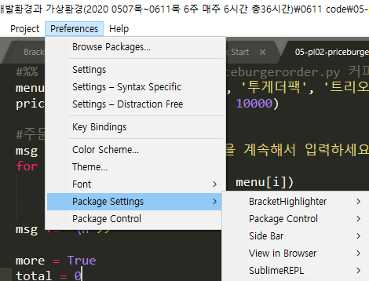
설치 패키지 확인
팔레트
메뉴에서도 확인 가능
Preferences | Packages Settings

Slide 28
서브라임텍스트
다중 선택 편집 기능

Slide 29
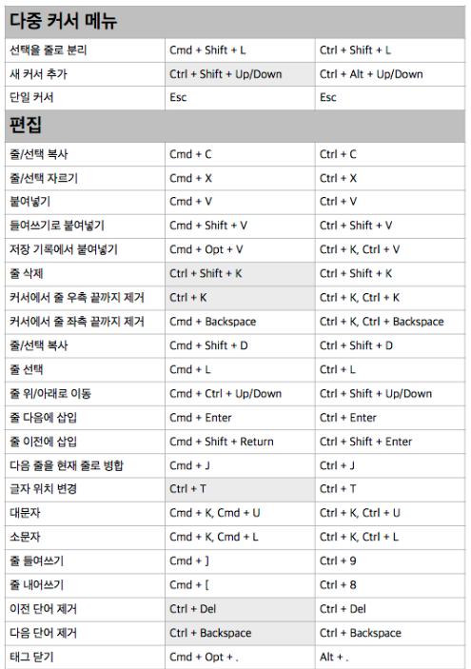
기본
같은 단어 하나씩 선택: ctrl + D
선택 후, 편집하면 선택한 것이 사라지고 편집
이후에 삽입하려면 오른쪽 화살표를 누르고 편집
같은 단어 모두 선택: Alt + F3
선택이 모두 되지는 않으며 커서가 하나의 단어로 이동
열 선택: ctrl + alt + up, down 화살표
마우스 클릭 후, ctrl + alt 화살표로 다중 열 위치 선택
열 선택: ctrl + 마우스 클릭
마우스 클릭 후, ctrl + 마우스 계속 클릭으로 다중 열 위치 선택

Slide 30
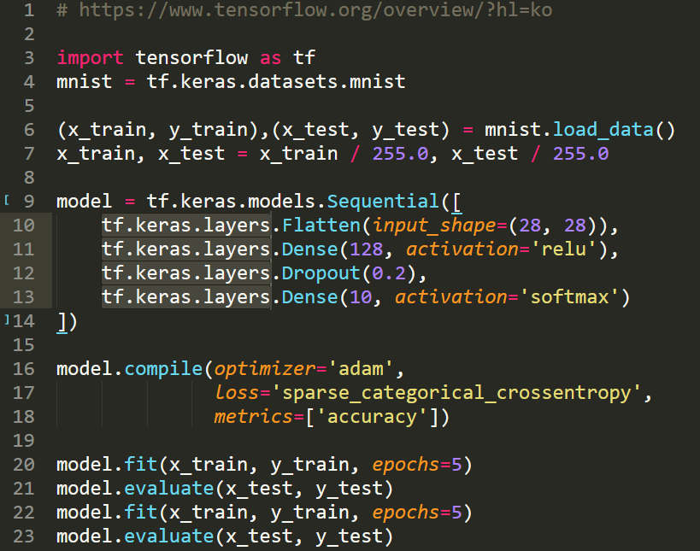
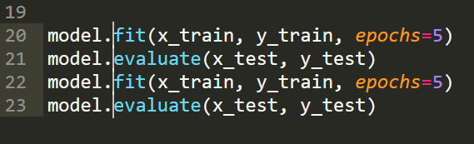
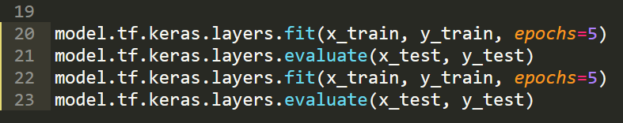
클립보드와 선택 라인의 1:1 매칭
다중 선택으로 일부분을 선택하여 복사
같은 행수를 복사할 위치에서 열을 선택 후
복사

Slide 31
여러 줄 선택 후 함께 편집
한 줄 선택
Ctrl + L
이후 여러 줄 선택
계속 Ctrl + L
선택된 여러 줄 편집 모드
Ctrl + shift + L
편집

Slide 32
주요 단축키
중복 선택 : Ctrl + D
전체 선택 : Alt + F3
다중 선택 : Ctrl + Alt + up, down
마우스 다중 선택 : Ctrl + 마우스 선택
단어 단위 이동 : Ctrl + left / right
단어 단위 드래그 : Ctrl + Shift + left / right

Slide 33
서브라임텍스트
편집기 단축키

Slide 34
기본 단축키(1)
New file: Ctrl + N
New window(새로운 서브라임): Ctrl + shift + N
Commad Palette: Ctrl + shift + P
레이아웃 변경
사이드바(폴더) 보기/감추기: Ctrl + K, B
폰트 크기: Ctrl + +/-(마우스 휠)
파일 찾기 : Ctrl + P
라인으로 이동 : Ctrl + G
한 줄 복사 : Ctrl + Shift + D
한 줄 삭제 : Shift + Delete
줄 단위 이동 : Ctrl + Shift + Up / Down
세로로 열기: Alt + Shift + 2, 3, 4
그리드 2, 2: Alt + Shift + 5
가로로 열기: Alt + Shift + 8, 9

Slide 35
기본 단축키(2)
단어 단위 이동: Ctrl + left / right 화살표
들여, 내어쓰기: Ctrl + [, Ctrl + ]
블록 접기, 펼치기: Ctrl + Shift + [, Ctrl + Shift + ]
이전탭 / 다음탭 : Ctrl + PageUp/PageDown
커서 이동
행 끝, 처음으로 이동 : end, home
파일 끝, 처음으로 이동 : ctrl + end, home
검색: Ctrl + F
대문자로: Ctrl + k + U
소문자로: Ctrl + k + L

Slide 36
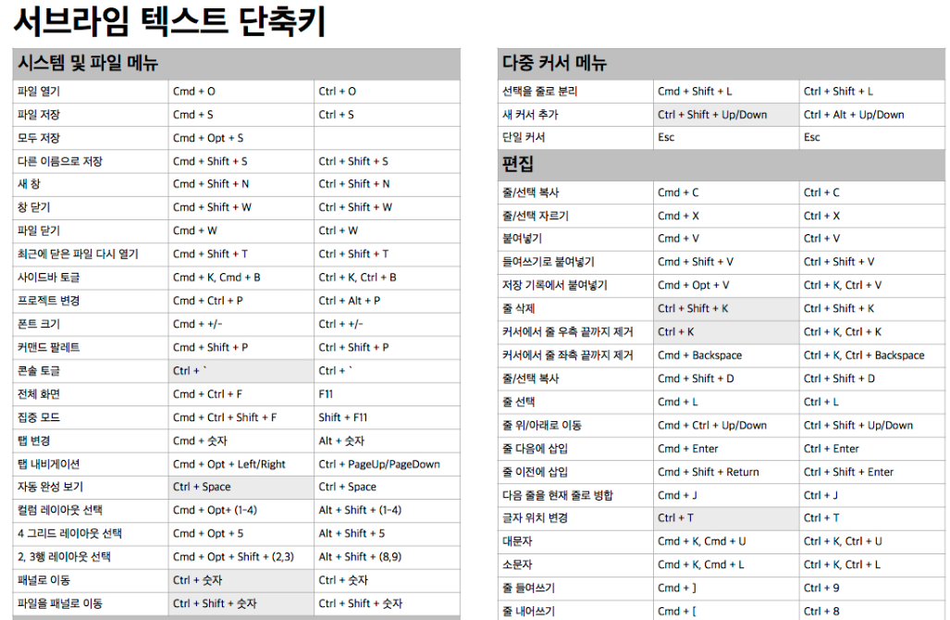

Slide 37
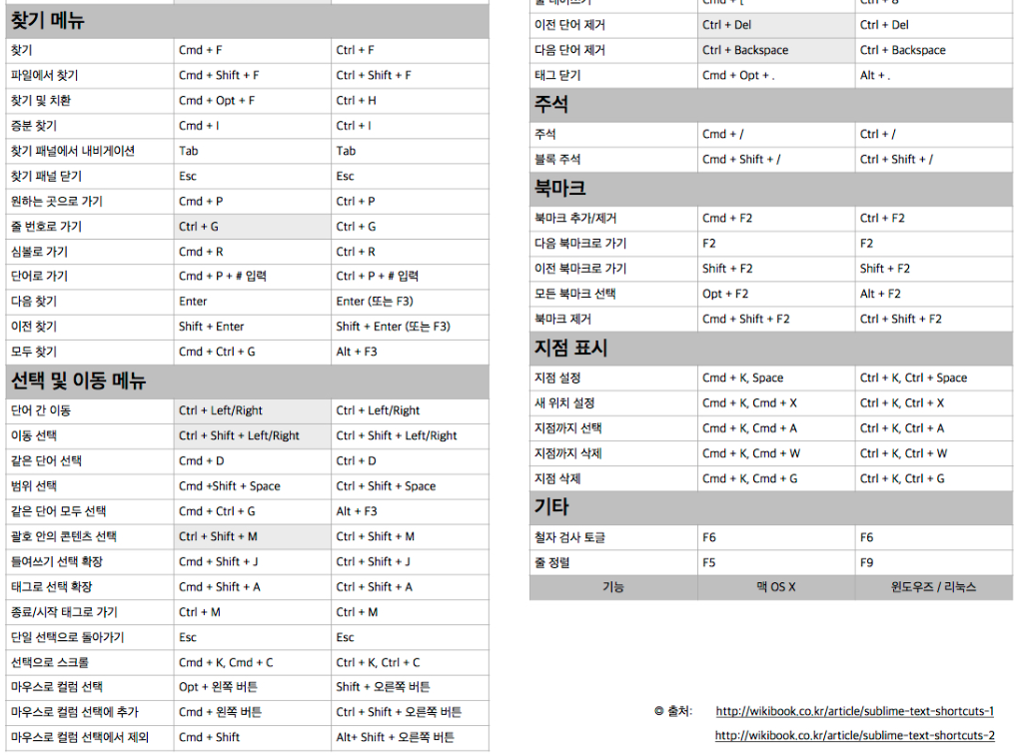

Slide 38
Quiz

